Slide 1

Notes:
开场可先问现场：有多少人脑子里已经有一个想做的网页，但还没有真正发出来？
[Sources]
- 用户提供的活动海报与本地网页演示稿。
[/Sources]

Slide 2
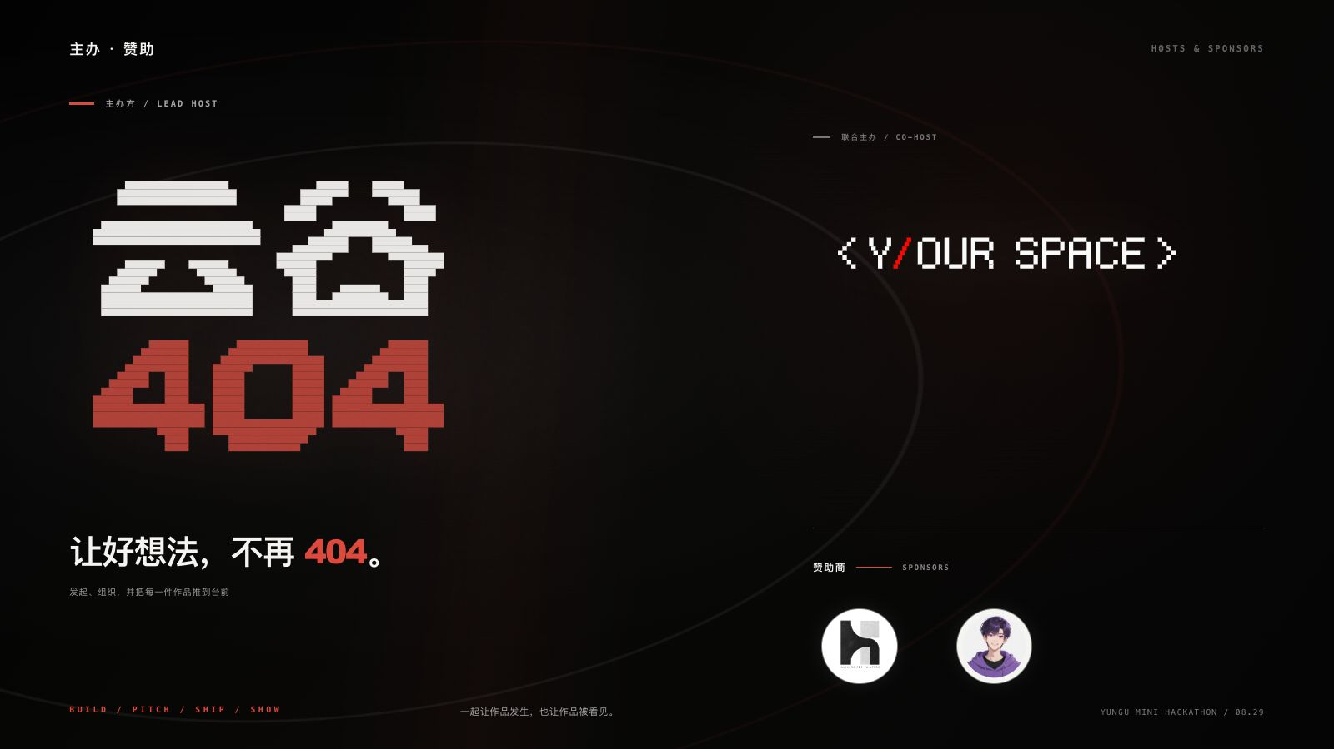
Notes:
简要感谢联合主办方与赞助伙伴。云谷404是本次活动的发起与主办方，因此在视觉上保持最高层级。
[Sources]
- 用户提供的云谷404、YOUR SPACE 与赞助商素材。
[/Sources]

Slide 3
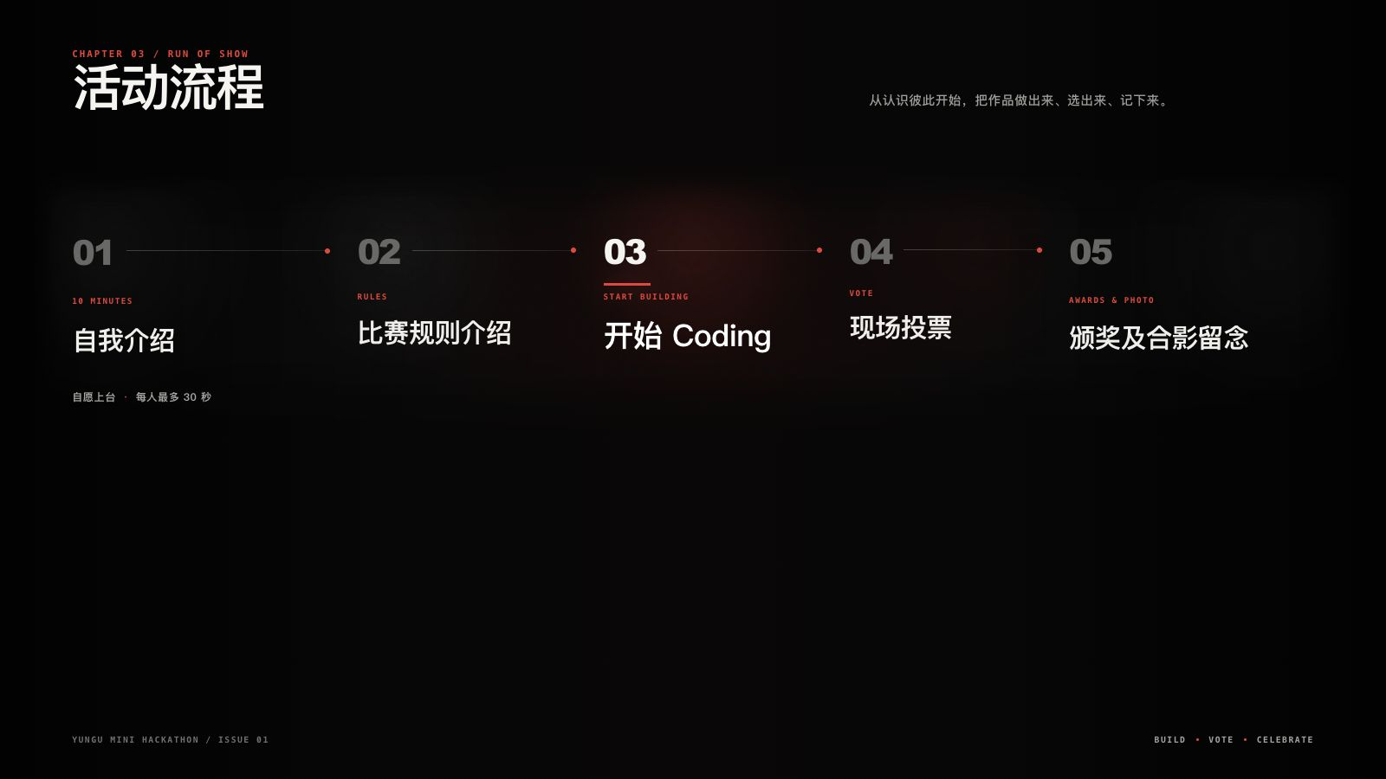
Notes:
先用十分钟让大家自愿上台做简短自我介绍，每人最多三十秒。然后讲解比赛规则，正式开始 Coding。完成后由现场投票，最后颁奖并合影留念。

Slide 4

Notes:
邀请愿意分享的参与者依次上台。每人最多三十秒，只需要回答三个问题：你是谁、你在做什么、今天想做什么。

Slide 5
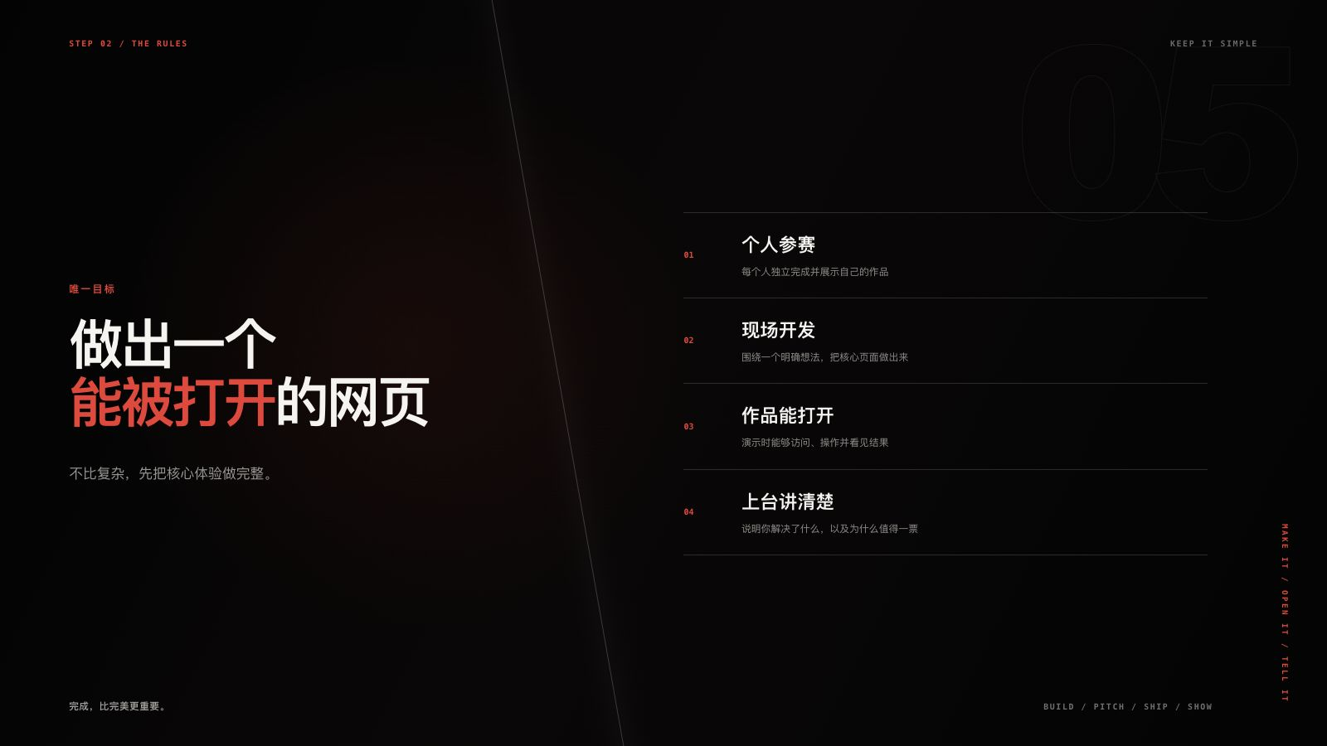
Notes:
规则保持简单：个人参赛、现场开发、作品能打开、上台讲清楚。重点不是做得复杂，而是在有限时间里完成一个可体验的核心页面。

Slide 6
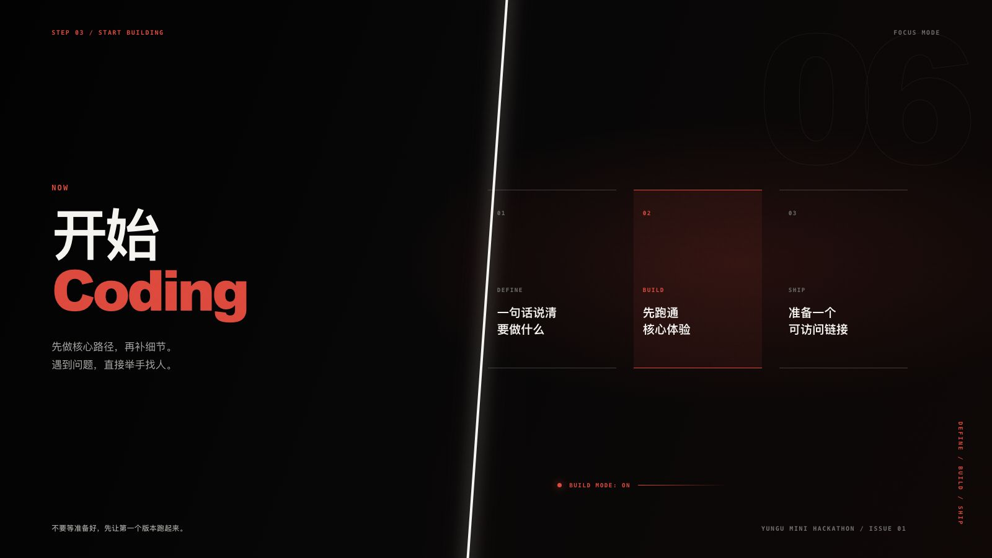
Notes:
正式开始开发。提醒大家先用一句话定义目标，然后跑通核心体验，最后准备一个可访问的演示链接。现场遇到问题可以直接举手求助。

Slide 7
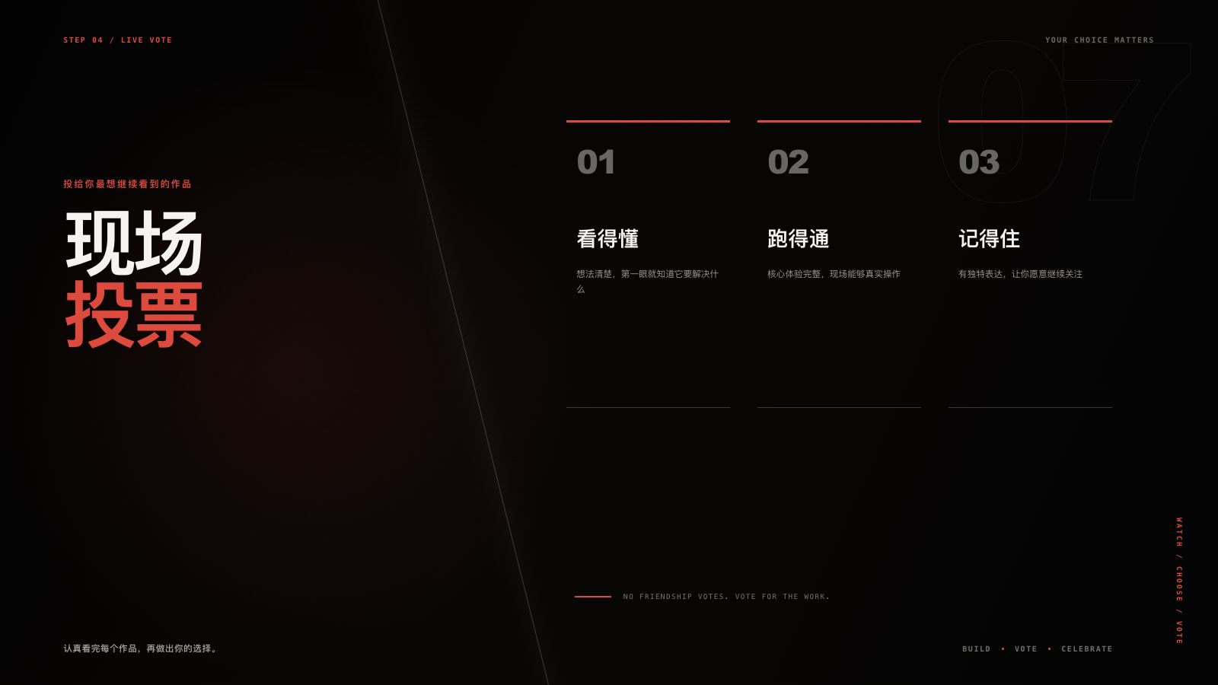
Notes:
请大家完整看完每个作品的演示，再为最想继续看到的作品投票。判断可以围绕三个问题：是否看得懂、是否跑得通、是否记得住。

Slide 8
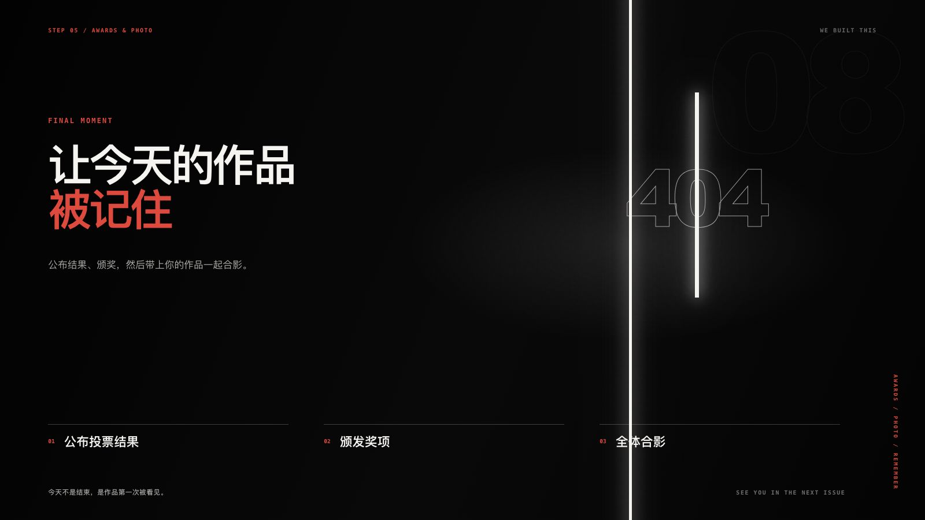
Notes:
公布现场投票结果并颁奖。最后邀请所有参与者带上自己的作品一起合影。以“今天不是结束，是作品第一次被看见”收束本期活动。

